Slide 1
Transmisiones y Reductores
Las transmisiones de un robot industrial
Son los elementos que transmiten el movimiento entre los actuadores y las articulaciones. Pueden convertir movimientos lineales en circulares y viceversa.
Deben tener una serie de características técnicas básicas para su perfecto funcionamiento:
Tamaño y peso reducido.
Mínimos juegos u holguras.
Rendimiento elevado.
Capaz de soportar funcionamiento continuo a un par elevado.

Slide 2
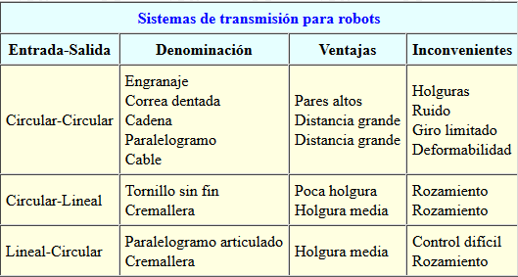
Transmisiones y Reductores

Slide 3
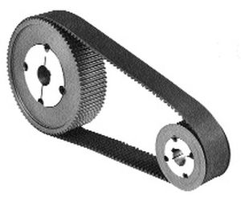
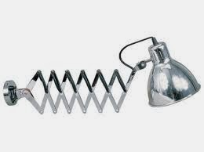
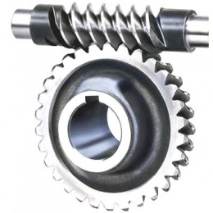
Transmisiones y Reductores

Slide 4
Transmisiones y Reductores
reductores de un robot industrial
Son los elementos que se encargan de adaptar el par y la velocidad de la salida del actuador a los valores adecuados para el movimiento de los eslabones del robot industrial, además de tener el objetivo de aumentar la precisión en la medición del giro del eje sin introducir juegos mecánicos

Slide 5
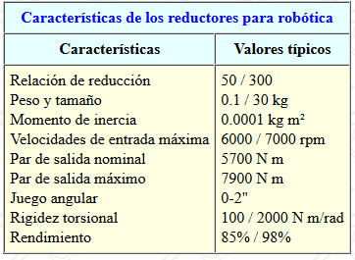
Transmisiones y Reductores

Slide 6
Accionamiento Directo
También existen robots industriales sin reductores de accionamiento eléctrico (Direct Drive), un ejemplo son los robots industriales SCARA.

